Slide 1
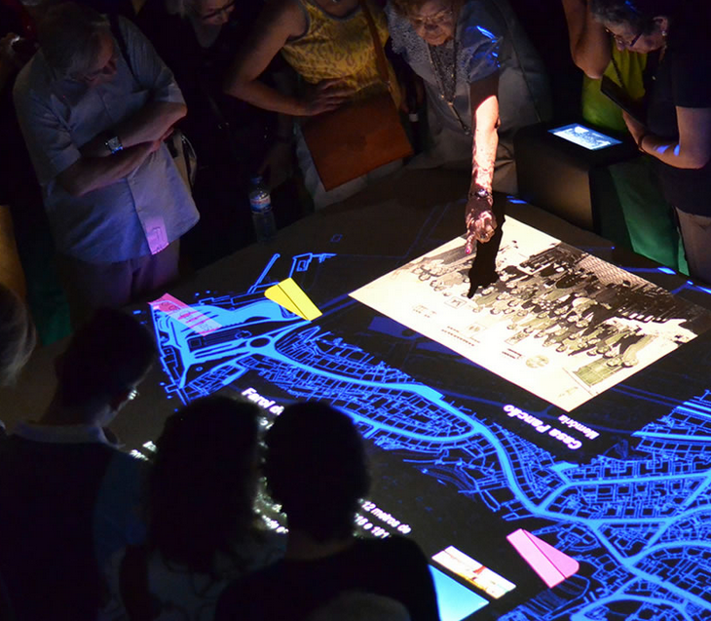
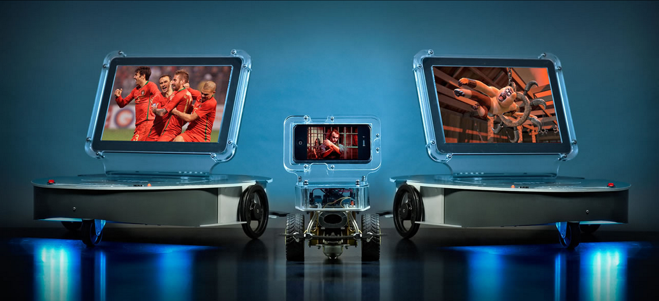
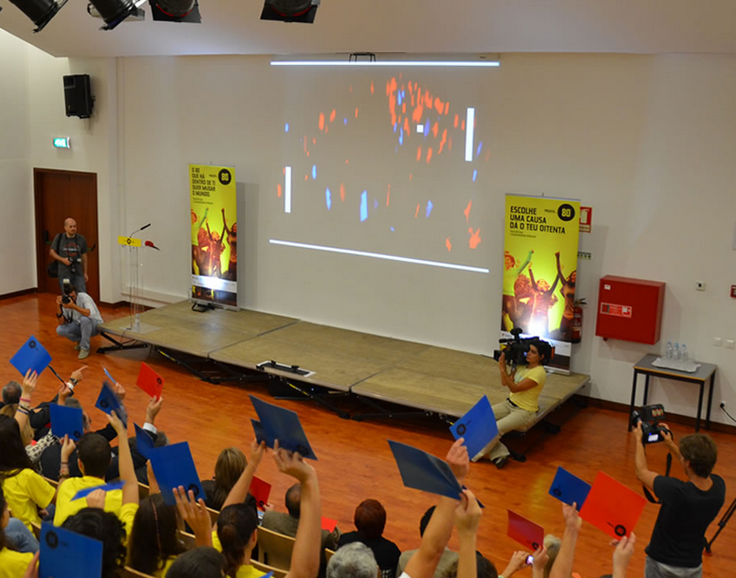
Designação do projeto | ArticaCFC Código do projeto |11248
Objetivo principal| Investigação e Desenvolvimento
Região de intervenção |Lisboa
Entidade beneficiária |ArticaCC, Lda
Data de aprovação | 12-04-2016
Data de início | 01-09-2015 Data de conclusão | 28-02-2018
Custo total elegível |719.608,40€
Apoio financeiro da União Europeia |FEDER – 287.843,36 EUR
Apoio financeiro público nacional/regional | n.a.
O projeto situa-se em áreas de investigação bastante ativas pretendendo desenvolver e construir pilotos na computação física e criativa. A área é vasta e caracteriza-se pelo desenvolvimento de sistemas digitais e computacionais com sensores e atuadores capazes de interagir com utilizadores e meio ambiental em formas automáticas e inovadoras. Pretende-se adquirir o conhecimento e a técnica atual relativamente aos vários componentes destes sistemas (computacionais, sensores, atuadores, impressoaras 3D, firmware e software, etc) e constituir uma framework que constitua a base para a construção de produtos. O projeto completa-se com a implementação de vários pilotos e respetivo teste e aceitação.

